Slide 1


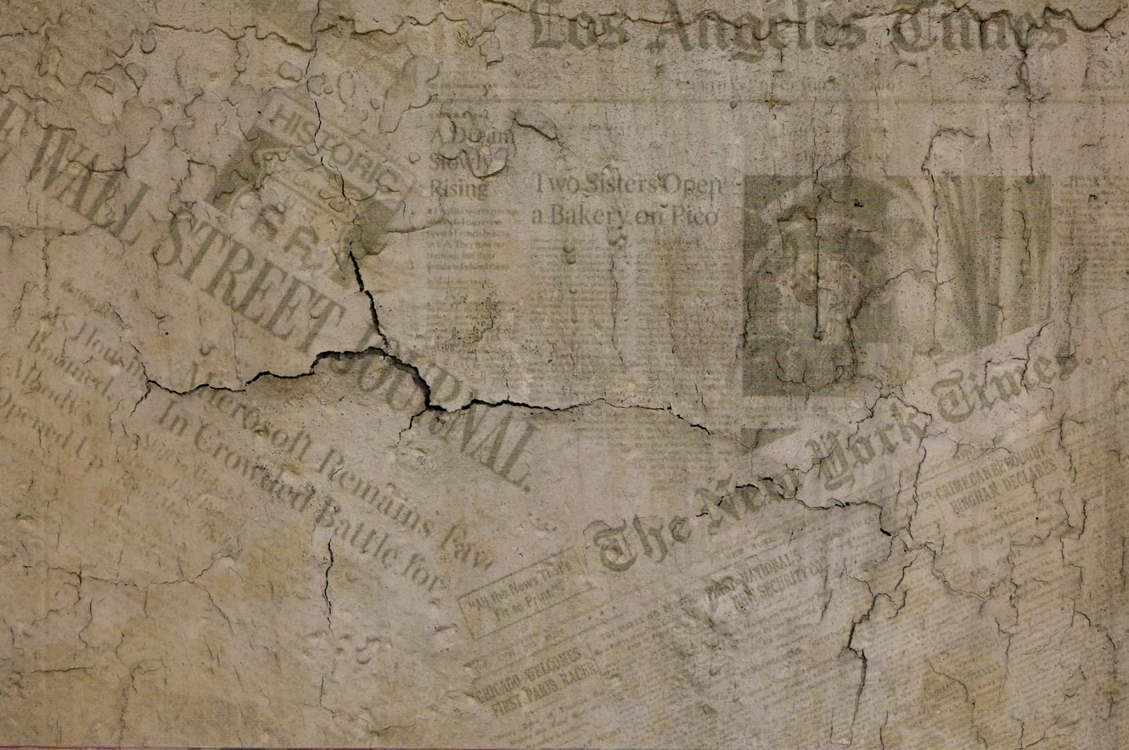

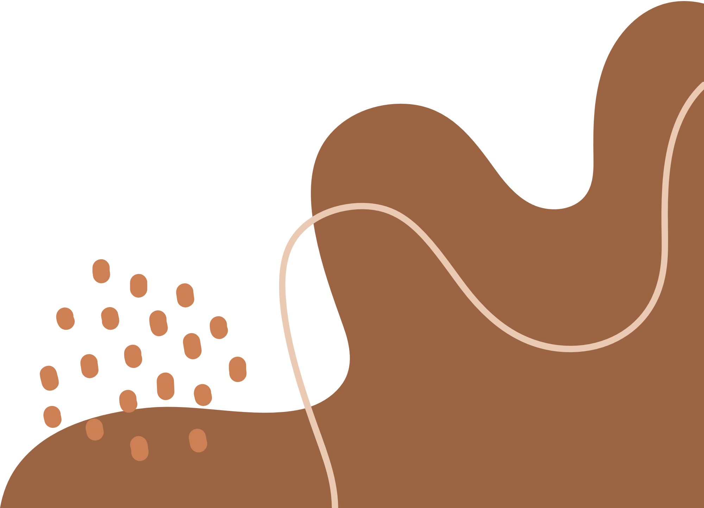
Em hãy kể tên những tác phẩm được học trong Bài 6: Chân dung cuộc sống
Notes:
Giáo án của Thảo Nguyên 0979818956

Slide 2



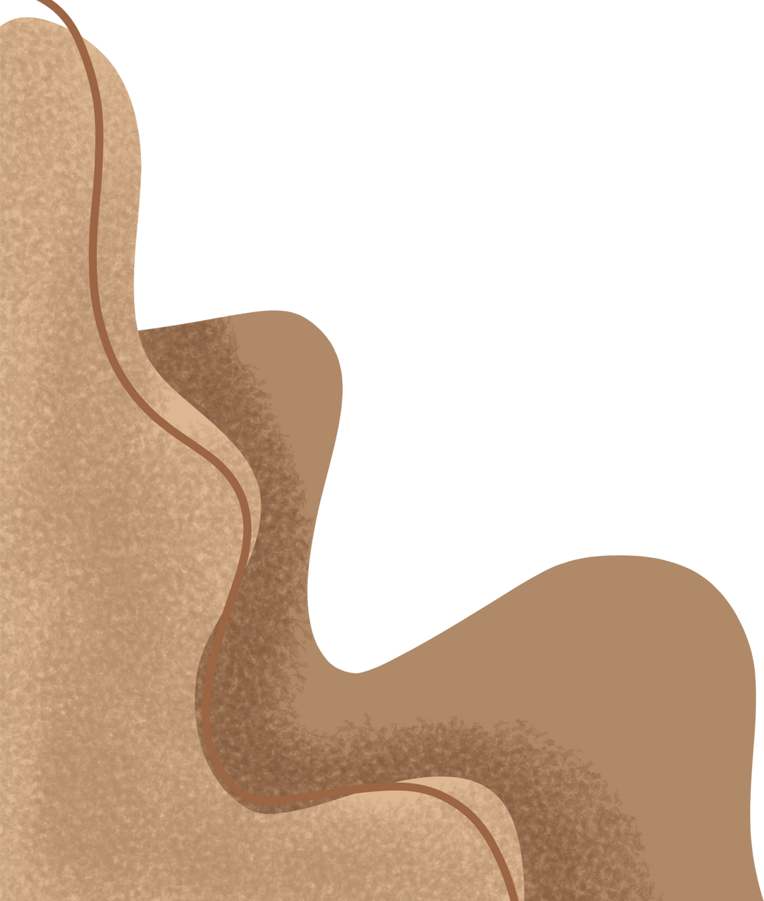
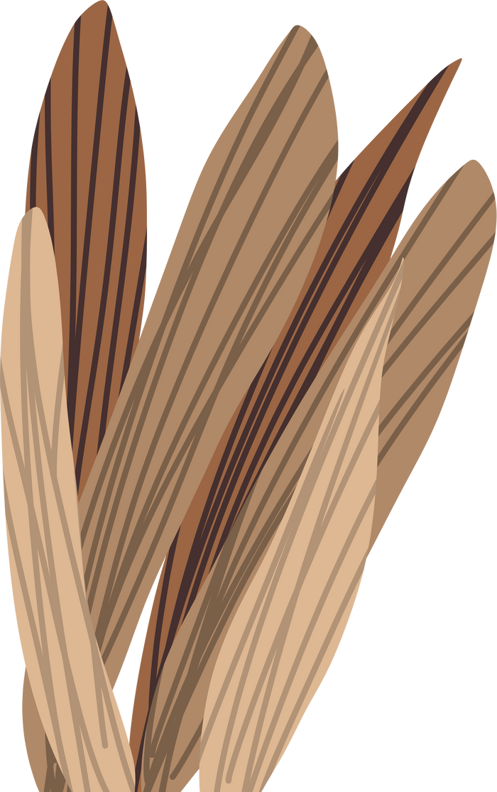

Bài 6: CHÂN DUNG CUỘC SỐNG
Củng cố, mở rộng
Thực hành đọc
Notes:
Giáo án của Thảo Nguyên 0979818956

Slide 3



I.
Củng cố, mở rộng
Notes:
Giáo án của Thảo Nguyên 0979818956

Slide 4
Câu 1: Kẻ bảng theo mẫu sau vào vở và điền thông tin ngắn gọn về hai văn bản “Mắt sói” và “Lặng lẽ Sapa”
Đặc điểm | Mắt sói | Lặng lẽ Sapa
Kiểu cốt truyện
Nhân vật
Chủ đề

Slide 5
Đặc điểm | Mắt sói | Lặng lẽ Sapa
Kiểu cốt truyện
Nhân vật
Chủ đề
Cốt truyện đa tuyến
Cốt truyện đơn tuyến
Sói Lam, Phi Châu, Ánh Vàng, lạc đà Hàng Xén, Báo…
Anh thanh niên, bác lái xe, ông hoạ sĩ, cô kĩ sư
- Niềm tin và sự đồng cảm của muôn loài trên Thế giới
- Ca ngợi tình anh em, tình bạn giữa con người và loài vật
- Thể hiện nỗi lo âu, đau đớn trước hành động tàn phá thế giới tự nhiên của con người.
Khẳng định, ca ngợi vẻ đẹp của người lao động và ý nghĩa của công việc thầm lặng

Slide 6
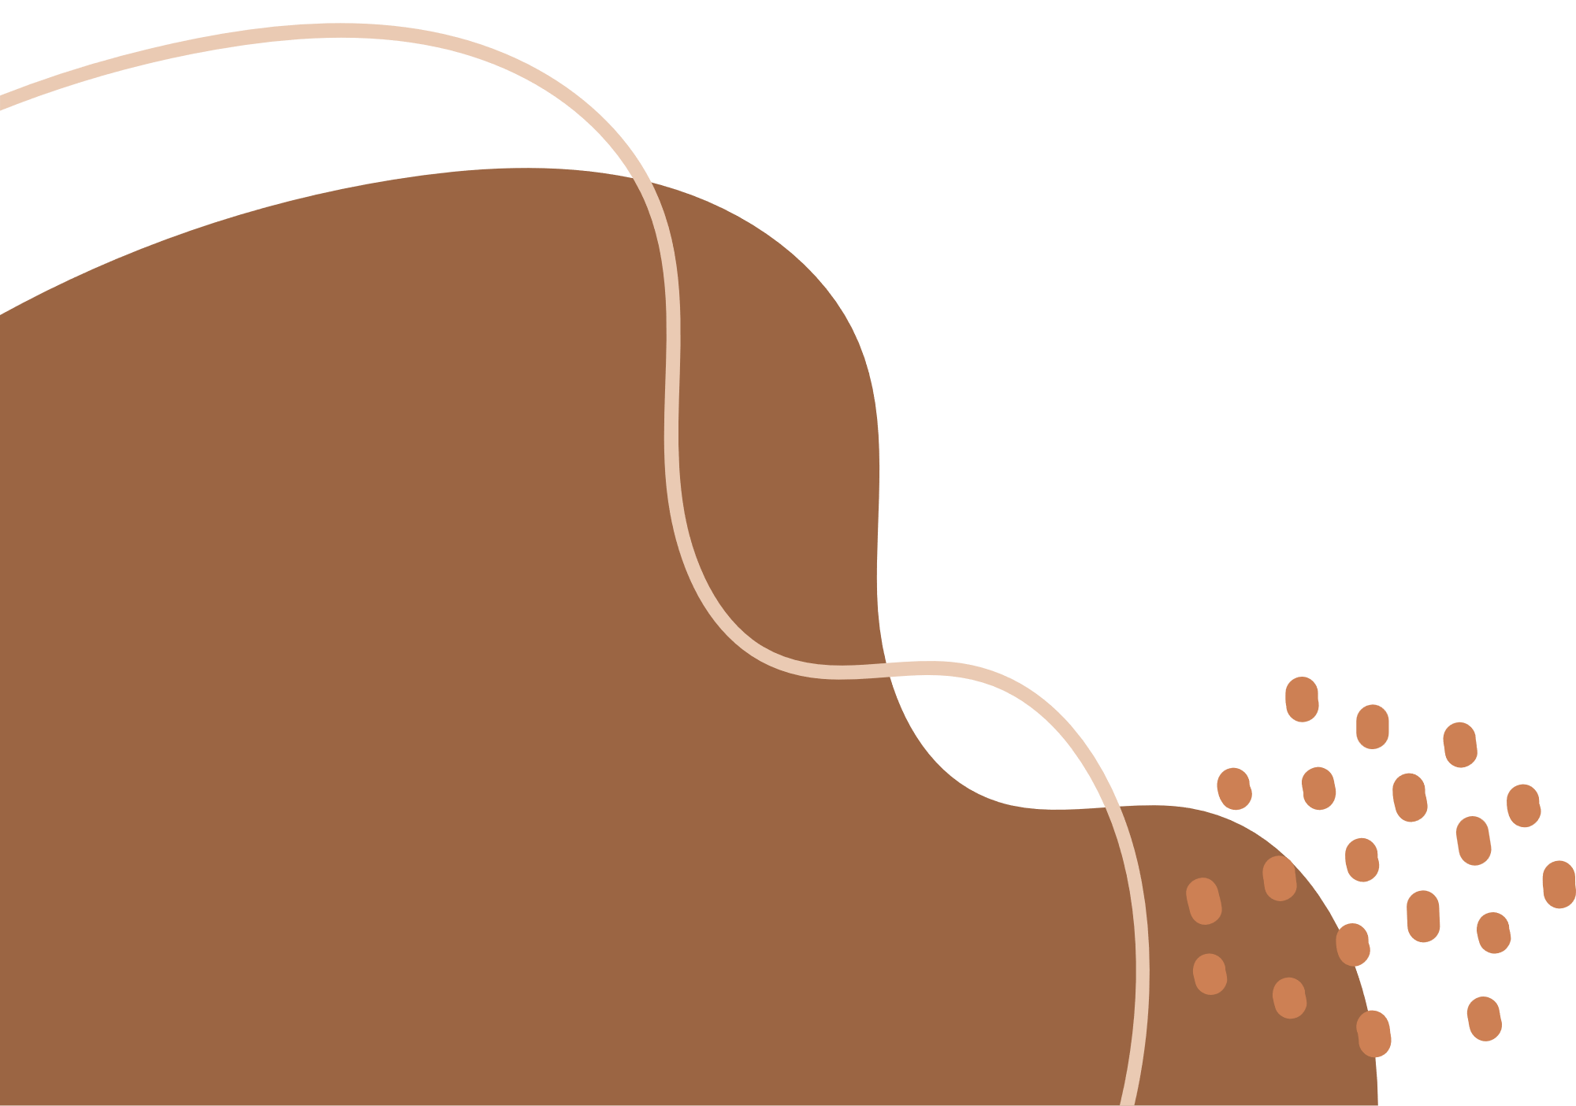


Câu 2: Hãy diễn tả sự việc hay chi tiết tiêu biểu trong văn bản Mắt sói, Lặng lẽ Sa Pa hoặc Bếp lửa bằng một hình thức nghệ thuật mà em thích (tranh, truyện tranh, nhạc, kịch bản,…)
Notes:
Giáo án của Thảo Nguyên 0979818956

Slide 7
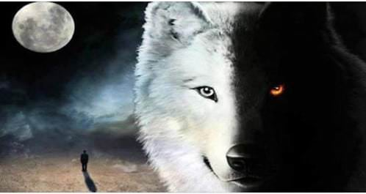
Mắt sói

Slide 8
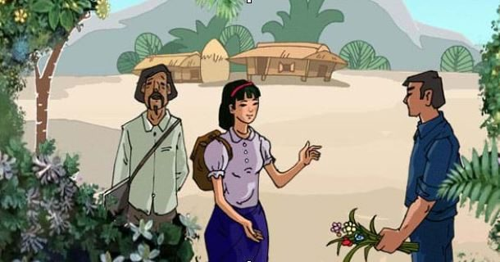
Lặng lẽ SaPa

Slide 9
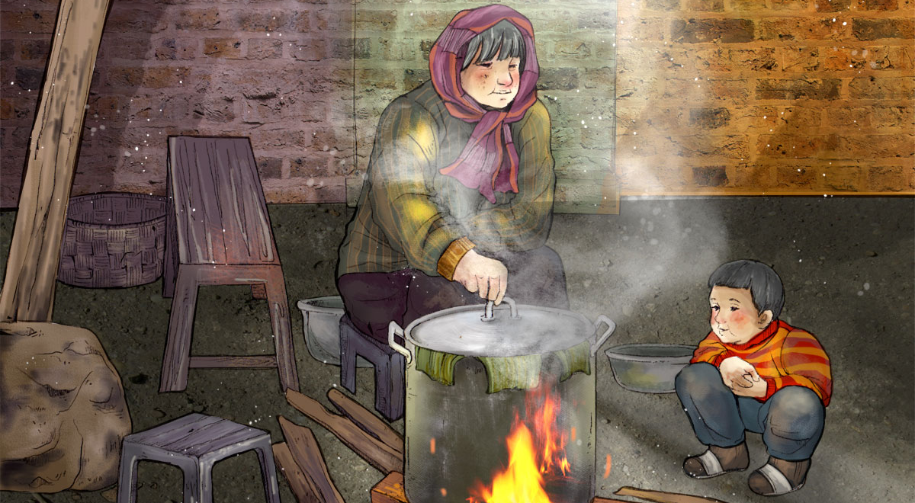
Bếp lửa

Slide 10
“Chân dung cuộc sống”
Từ góc nhìn của mình, em hãy vẽ, chụp ảnh hoặc miêu tả bằng ngôn ngữ một hình ảnh thể hiện được một khía cạnh chân thực và sinh động của “chân dung cuộc sống”

Slide 11
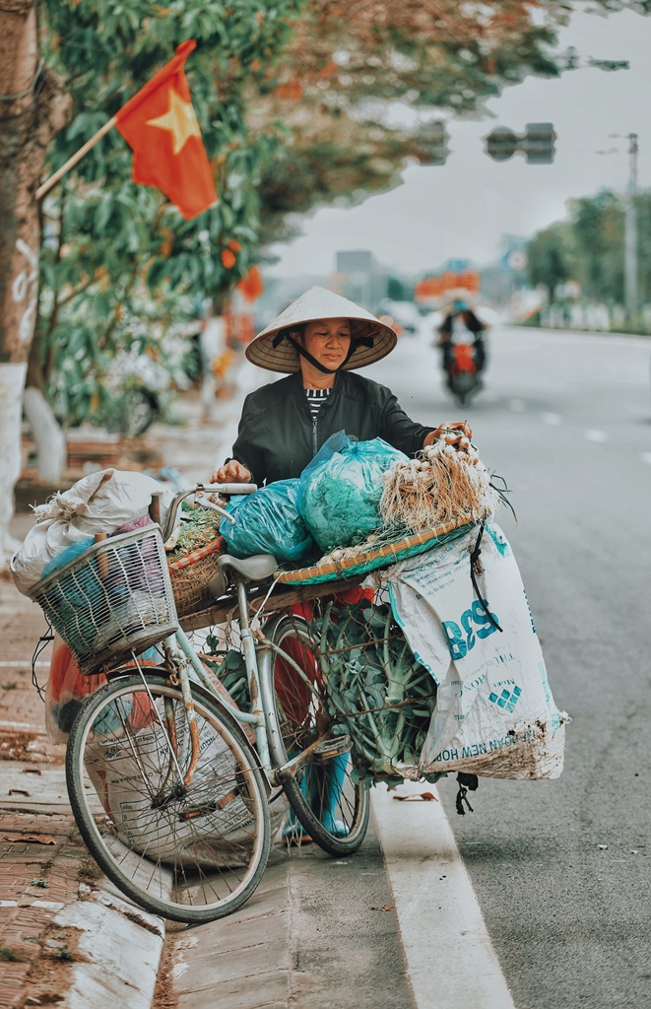
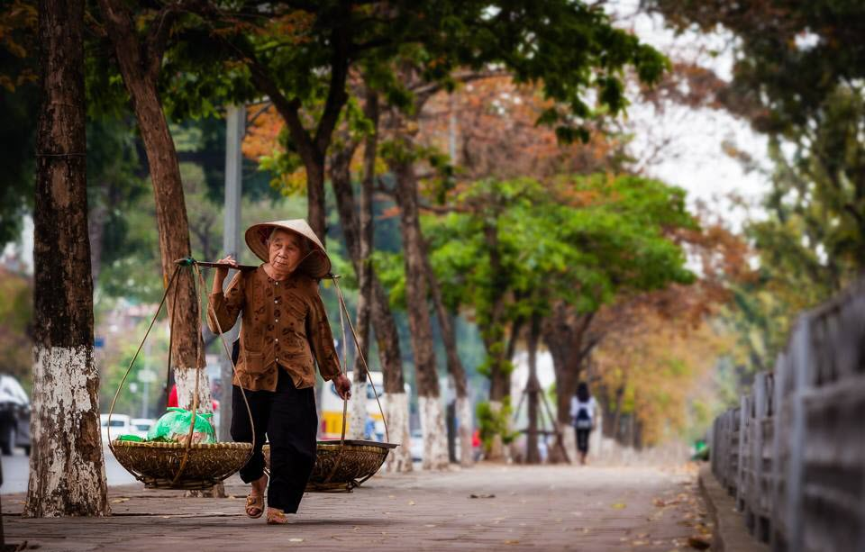

Hình ảnh người mẹ lam lũ
Notes:
Giáo án của Thảo Nguyên 0979818956

Slide 12
II.
Thực hành đọc

Slide 13
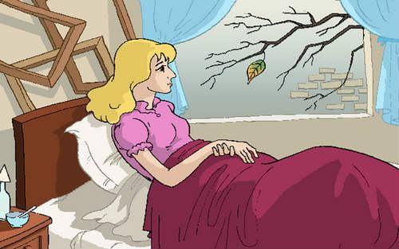
Văn bản:
Chiếc lá cuối cùng
- O- Henry -

Slide 14

Nội dung chính: Tác phẩm ca ngợi tình yêu thương cao cả giữa những người nghèo khổ. Qua đó ta thấy được nghệ thuật chân chính là nghệ thuật của tình yêu thương, vì sự sống của con người.
Notes:
Giáo án của Thảo Nguyên 0979818956

Slide 15


1. Đề tài và ngôi kể
Đề tài
tình yêu thương cao cả giữa những con người nghèo khổ
Ngôi kể
thứ ba
Notes:
Giáo án của Thảo Nguyên 0979818956

Slide 16
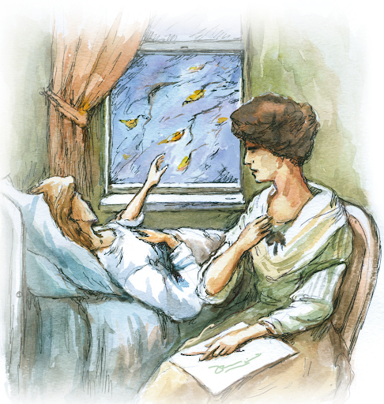
2. Cốt truyện của tác phẩm
Xiu và Giôn-xi là hai nữ hoạ sĩ trẻ sống trong một khu nhà trọ. Mùa đông năm ấy, Giôn-xi bị bệnh sưng phổi rất nặng. Mỗi lần nhìn ra cửa sổ, Giôn-xi luôn nghĩ rằng khi chiếc lá cuối cùng trên cây thường xuân trước cửa rơi xuống cũng là lúc cô lìa đời. Biết được ý nghĩ của Giôn-xi, cụ Bơ-men - cũng là một họa sĩ - thuê căn hộ dưới tàng của Xiu và Giôn-xi đã âm thầm thức suốt đêm mưa gió bão bùng để vẽ chiếc lá thường xuân. Chiếc lá khiến Giôn-xi có thêm nghị lực sống. Nhưng sau đêm đó, cụ Bơ-men lại qua đời. Xiu lặng lẽ đến bên Giôn-xi báo cho bạn về cái chết của cụ Bơ-men và bí mật của chiếc lá cuối cùng.
Notes:
Giáo án của Thảo Nguyên 0979818956

Slide 17
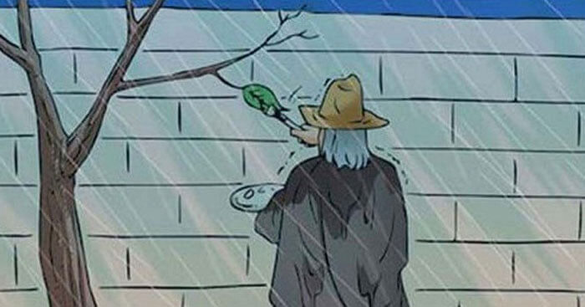
- Các chi tiết cho thấy tấm lòng và hành động cao cả của nhân vật cụ Bơ-men:
+ Khi nghe đến câu chuyện về chiếc lá thường xuân cuối cùng, cụ Bơ-men sợ sệt nhìn ra cửa sổ.
+ Trong đêm giông bão, cụ đã vẽ chiếc lá thường xuân cuối cùng để tiếp thêm động lực cho Giôn-xi.
- Nhà văn bỏ qua đoạn văn cụ đã vẽ chiếc lá trong đêm mưa tuyết nhằm muốn tạo sự bất ngờ cho câu chuyện.
3. Các chi tiết cho thấy tấm lòng và hành động cao cả của nhân vật cụ Bơ-men (Behrman)

Slide 18
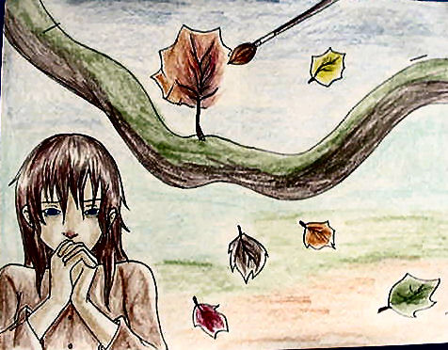
4. Nghệ thuật kể chuyện
- Tình tiết truyện hấp dẫn: Giôn-xi bị mắc bệnh sưng phổi, cô cho rằng bản thân sẽ chết khi chiếc lá cuối cùng của cây thường xuân ngoài cửa sổ rơi xuống.
- Sử dụng kết cấu đảo ngược:
+ Lúc đầu, Giôn-xi bị bệnh sưng phổi, cô tuyệt vọng chờ chết. Cụ Bơ-men vẫn khỏe mạnh.
+ Sau đó, Giôn-xi có niềm tin, dần khỏi bệnh. Còn cụ Bơ-men đã mất vì bệnh sưng phổi.

Slide 19
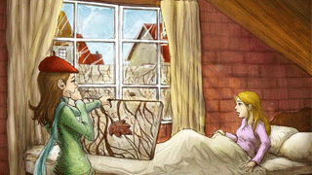
5. Thông điệp rút ra từ tác phẩm
Chiếc lá cuối cùng đã khắc họa được tình yêu thương cao cả giữa những con người nghèo khổ.

